Slide 1
UNIDAD I
FÍSICA I
Profa. Rosa Fernández

Slide 2
UNIDAD I
Objetivo 1: Reconocer cantidades físicas, patrones y unidades
1.- Ejercicios: Escribe en forma de número comunes.
a) 2x10⁻⁴ d) 61x10³
b) 78,50x10⁻⁵ e) 75,26x10⁰
c) 81,53x10² f) 0,0056x10⁶
Para resolver este tipo de ejercicios es necesario que tengas claro que es Notación Científica

Slide 3
Notación Científica
Es la multiplicación entre dos factores donde el primer factor es un número comprendido entre 1 y 10 y el segundo es una potencia en base de diez.
Exponente
a x 10^{n}
1 ≤ a ‹ 10
Potencia de base de 10, con número entero

Slide 4
La notación científica nos permite escribir números muy grandes o muy pequeños de forma abreviada. Esta notación consiste simplemente en multiplicar por una potencia de base 10 con exponente positivo o negativo.
Ejemplo: el número 0,00000123 puede escribirse en notación científica como
123 x 10⁻⁸
1,23 x 10⁻⁶
12,3 x 10⁻⁷
Evitamos escribir los ceros decimales del número, lo que facilita tanto la lectura como la escritura del mismo, reduciendo la probabilidad de cometer erratas.
Obsérvese que existen múltiples posibilidades de expresar el mismo número, de todas ellas la única válida es la segunda.

Slide 5
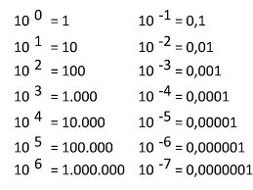
Figura 1
Potencia con exponente positivo número muy grande, potencia con exponente negativo número muy pequeño

Slide 6
Multiplicar por una potencia de 10 con exponente Positivo
10 . 10 . 10 ….. = 10^{n}
En la figura 1 vimos que al multiplicar un número por 10 la coma decimal de dicho número se desplaza una posición hacia la derecha
Al multiplicar un número por la potencia 10^{n} (con exponente positivo) se desplaza la coma hacia la derecha tantas posiciones como indica el exponente

Slide 7
Ejemplo
56,3 . 10⁴ = 563000
102,305 . 10³ = 102305
65 . 10² = 6500
Observen que potencia positiva dan número grande

Slide 8

Multiplicar por una potencia de 10 con exponente Negativo
$\frac{1}{10}.\frac{1}{10}.\frac{1}{10}={10}^{−n}$
Como dividir sucesivamente (varias veces) entre 10 es lo mismo que multiplicar por una potencia de 10 con exponente negativo,
Al multiplicar un número por la potencia 10^{-n} (con exponente negativo) se desplaza la coma hacia la izquierda tantas posiciones como indica el exponente (al cambiarle el signo).

Slide 9
Ejemplo
34,721 . 10⁻² = 0,34721
321 . 10⁻⁴ = 0,0321
1789 . 10⁻⁵ = 0,01789
Como los exponentes son negativos, la coma se desplaza hacia la izquierda.
Observen que potencia negativa dan número decimales

Slide 10
En la guía de ejercicios del Objetivo 1 y 2 aparece el literal 2 de la siguientes forma
2.- Escribe los siguientes número en notación
a) 27400 g) 8530 x10⁻⁶
b) 0,0068 h) 5,650 x10⁻⁴
c) 0,00052 i) 45151 x 10⁰
d) 0,0073 j) 6526,23 x 10²
e) 8 k) 648 x 10⁵
f) 12 l) 0,0071 x 10⁻⁷

Slide 11
Para convertir número comunes en notación científica es al contrario de lo aprendido.
Números grandes | Números pequeños
1230000000 = 1,23 . 10⁹ | 0,00000000032 = 3,2 . 10⁻¹⁰
Cuando corremos la coma a la izquierda, el exponente del 10 es positivo | Cuando corremos la coma a la derecha, el exponente del 10 es negativo

Slide 12
Ejemplo: a) 27400
Para convertirlo en notación científica tenemos que ubicar la coma, a partir de allí vemos hacía donde corre. En este caso se desplazo hacía izquierda por lo tanto el exponente es positivo.
La razón por la que no se visualiza el 4 es porque aplique cifras significativas, como el cuatro es menor que 5 el siete (7) se mantiene. (Ojo repasar sobre cifras significativas)
27400 = 2,7 . 10⁴

Slide 13
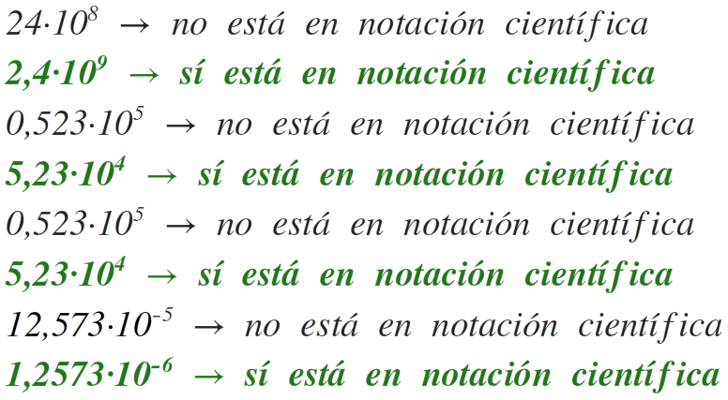
Ejemplo: b) 0,0068
La coma corre a la derecha el exponente es negativo.
Más ejemplo…
Para culminar, en notación científica tenemos que tener en claro que el primer factor esta entre el 1 y el 10 y el segundo es un potencia en base de 10.
0,0068 = 6,8 . 10⁻³

Slide 14

Siguiendo con la guía del Objetivo 1 y 2 tenemos los siguientes ejercicios para resolver.
3.- Convierte a la unidad que se indica, expresa el resultado en Notación Científica y, calcule el orden de magnitud
a) 5300mm g) 7600 pulg a Km
b) 87 milla a Km h) 0,45 h a min
c) 472 pie a m i) 0,072 Kg a g
d) 95 $\frac{Km}{h}$ a $\frac{milla}{s}$ j) 79 $\frac{Km}{h}$ a $\frac{m}{s}$
e) 65 $\frac{Km}{h}$ a $\frac{milla}{s}$ k) 3,25 x 10⁻⁶ años a día f) 5,2 días a h l) 79 $\frac{Pie}{s}$ a $\frac{Km}{h}$

Slide 15
Patrones de Longitud, Masa y tiempo
Las leyes de la física se expresan en función de cantidades fundamentales que requieren una definición clara. En mecánica la tres cantidades fundamentales son longitud (L), masa (m) y tiempo (t). Las otras cantidades físicas en la mecánica pueden expresarse en función de estas tres.
Cualquier patrón que se elija debe ser fácilmente accesible y poseer alguna propiedad que se pueda medir: Las medidas tomadas por diferentes personas en diferentes lugares arrojar el mismo resultado.

Slide 16
Sistema SI (Sistema Internacional)
En este sistema las unidades de longitud, masa y tiempo son el metro, el Kilogramo y el segundo respectivamente. La temperatura (kelvin) la corriente eléctrica ( el ampere) la intensidad luminosa (la candela) y la relativa a la cantidad de sustancia ( el mol)
Sistema Ingles
Sistema las unidades de longitud, masa y tiempo son el pie, libramasa y el segundo respectivamente. La temperatura (fahrenheit)

Slide 17
El Sistema SI hay otro sistema dentro de esté sistema que se llama Sistema Métrico Decimal
El sistema métrico decimal​ es un sistema de medida que tiene por unidades básicas el metro y el kilogramo, en el cual los múltiplos o submúltiplos de las unidades de una misma naturaleza siguen una escala decimal. Este sistema, ampliado y reformado, ha dado lugar al Sistema Internacional de Unidades
Unidades de Longitudes
El metro es la unidad principal de Longitud en el sistema métrico decimal
Las unidades múltiplos y submúltiplos del metro son:
Múltiplos |  |  | Unidad Principal | SubMúltiplos
Kilometro | Hectómetro | Decámetro | Metro m 1 | decímetro | Centímetro | milímetro
Km | Hm | Dam |  | dm | Cm | mm
1000m | 100m | 10m |  | 0,1m | 0,01m | 0,001m

Slide 18
Cada unidad de longitud es 10 veces mayor que la unidad inmediatamente inferior y 10 veces menor que la inmediatamente superior. Para pasar de una unidad a otra se usa este esquema
x10
X 10
x10
Km
Hm
x10
Dam
x10
x10
÷10
m
dm
x10
÷10
cm
÷10
÷ 10
÷10
mm
÷10
÷10
÷10

Slide 19
Unidades de Masas
El gramo es la unidad principal de masa en el sistema métrico decimal
Las unidades múltiplos y submúltiplos de la masa son:
Múltiplos |  |  | Unidad Principal | Submúltiplos
Kilogramo | Hectogramo | Decagramo | gramo g 1 | decigramo | Centigramo | milígramo
Kg | Hg | Dag |  | dg | Cg | mg
1000g | 100g | 10g |  | 0,1g | 0,01g | 0,001g
Unidades de Capacidad
El litro es la unidad principal de capacidad en el sistema métrico decimal. Se emplean para medir el volumen contenido en líquidos y gases
Las unidades múltiplos y submúltiplos del litro son:
Múltiplos |  |  | Unidad Principal | Submúltiplos
Kilolitro | Hectolitro | Decalitro | litro l 1 | decilitro | Centilitro | milílitro
Kl | Hl | Dal |  | dl | cl | ml
1000l | 100l | 10l |  | 0,1l | 0,01l | 0,001l

Slide 20
Unidades de Superficie
Metro cuadrado es la unidad principal de la superficie en el sistema métrico decimal . Empleadas para medir las extensiones en dos dimensiones y varían de 100 en 100
Las unidades múltiplos y submúltiplos de la superficie son:
Múltiplos |  |  | Unidad Principal | Submúltiplos
Kilometro cuadrado | Hectómetro cuadrado | Decámetro cuadrado | Metro cuadrado m² 1 | Decímetro cuadrado | Centímetro cuadrado | Milímetro cuadrado
Km² | Hm² | Dm² |  | dm² | Cm² | mm²
1000000 | 10000 | 100 |  | 0,01 | 0,0001 | 0,000001
Múltiplos |  |  | Unidad Principal | Submúltiplos
Kilometro cuadrado | Hectómetro cuadrado | Decámetro cuadrado | Metro cuadrado m² 1 | Decímetro cuadrado | Centímetro cuadrado | Milímetro cuadrado
Km² | Hm² | Dm² |  | dm² | Cm² | mm²
1000000 | 10000 | 100 |  | 0,01 | 0,0001 | 0,000001
Unidades de Volumen
Metro cúbito es la unidad principal del volumen en el sistema métrico decimal . Empleadas para medir las extensiones en tres dimensiones y varían de 1000 en 1000
Las unidades múltiplos y submúltiplos de la superficie son:

Slide 21
Múltiplos |  |  | Unidad Principal | Submúltiplos
Kilometro cúbito | Hectómetro cúbito | Decámetro cúbito | Metro cúbito m³ 1 | Decímetro cúbito | Centímetro cúbito | Milímetro cúbito
Km³ | Hm³ | Dm³ |  | dm³ | Cm³ | mm³
10⁹ | 10⁶ | 10³ |  | 10⁻³ | 10⁻⁶ | 10⁻⁹
Conclusión
Como se puede observar, cada una de las unidades consta de un prefijo seguido del nombre de la correspondiente unidad de la magnitud de la cual se está hablando. Con dicho prefijos podemos formar la escalera que se muestra a continuación:
Kilo
Hecto
Deca
Se multiplica
Unidad
Se divide
deci
centi
mili

Slide 22
Unidades de tiempo
La unidad fundamental para medir el tiempo es el segundo (s).
Las medidas de tiempo más usuales son:
Minuto (min) = 60 s.
Hora (h) = 60 min = 3 600 s.
Día = 24 h.
Semana = 7 días.
Quincena = 15 días.
Mes = 28 días, ó, 29 días, ó, 30 días, ó, 31 días.
Trimestre = 3 meses.
Semestre = 6 meses.
Año = 365 días ó 366 días (año bisiesto).
Bienio = 2 años.
Trienio = 3 años.
Lustro = 5 años.
Década = 10 años.
Siglo = 100 años.
Milenio = 1000 años.

Slide 23
Conversión de Unidades
La conversión de unidades es la transformación del valor numérico de una magnitud física, expresado en una cierta unidad de medida, en otro valor numérico equivalente y expresado en otra unidad de medida de la misma naturaleza.
Este proceso suele realizarse con el uso de los "factores de conversión" o las tablas de conversión de unidades.
Frecuentemente basta multiplicar por una fracción (factor de una conversión) y el resultado es otra medida equivalente, en la que han cambiado las unidades. Cuando el cambio de unidades implica la transformación de varias unidades, se pueden utilizar varios factores de conversión uno tras otro, de forma que el resultado final será la medida equivalente en las unidades que buscamos.

Slide 24
Por ejemplo
0,8 Kg a mg
Unidad que nos piden
0,8 Kg x $\frac{{10}^{6 }mg}{1 Kg}$ = 0,8 x 10⁶ mg
Unidad que nos dan
= 8 . 10⁵ mg

Slide 25
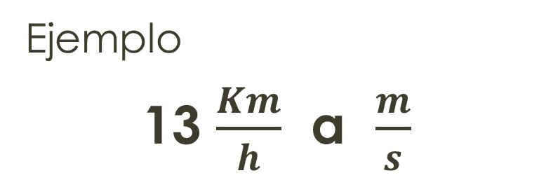
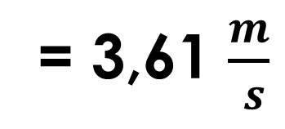

Ejemplo
13 $\frac{Km}{h}$ a $\frac{m}{s}$
13 $\frac{Km}{h}$ x $\frac{1000m}{1Km}$
x $\frac{1h}{3600 s}$
= 3,61 $\frac{m}{ s}$

Slide 26
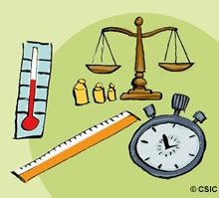
¡Muchas Gracias!

